Slide 1
IDS
Intrusion Detection System

Slide 2

Architekturen
Funktionsweise
Vor- und Nachteile von HIDS / NIDS
Vergleich verschiedener IDS
live-vorführung

Slide 3
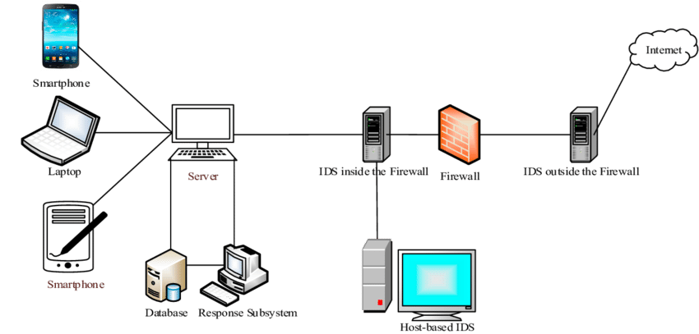
Architekturen
Host-basierte IDS (HIDS)
Netzwerk-basierte IDS (NIDS)
Hybride IDS

Slide 4
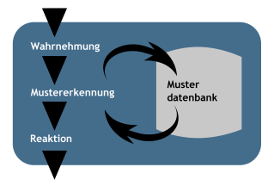
Funktionsweise
Angriffssignaturen
Statistische Analyse

Slide 5
Vor- und Nachteile HIDS
Überwacht Ein- und ausgehende Pakete
Überwacht RAM,Systemdateien
=> Kann sehr genau Angriffe erkennen und protokollieren
Läuft nur auf Host
=> Bei Systemausfall ist auch IDS unbrauchbar
Benötigt Maßnahmen für sicheres ablegen von Logs,etc

Slide 6
Vor- und Nachteile NIDS
Ein System überwacht das gesamte Netz
Selbst bei verlust eines Systems arbeitet das System immer noch
Kann durch Packetspam überlastet werden
Benötigt “spezielle” Hardware in geswitchten Netzwerken
Kann nur “oberflächlich” pakete auswerten => verschlüsselte Pakete sind nicht auswertbar
Erweitert möglicherweise Angriffsfläche

Slide 7
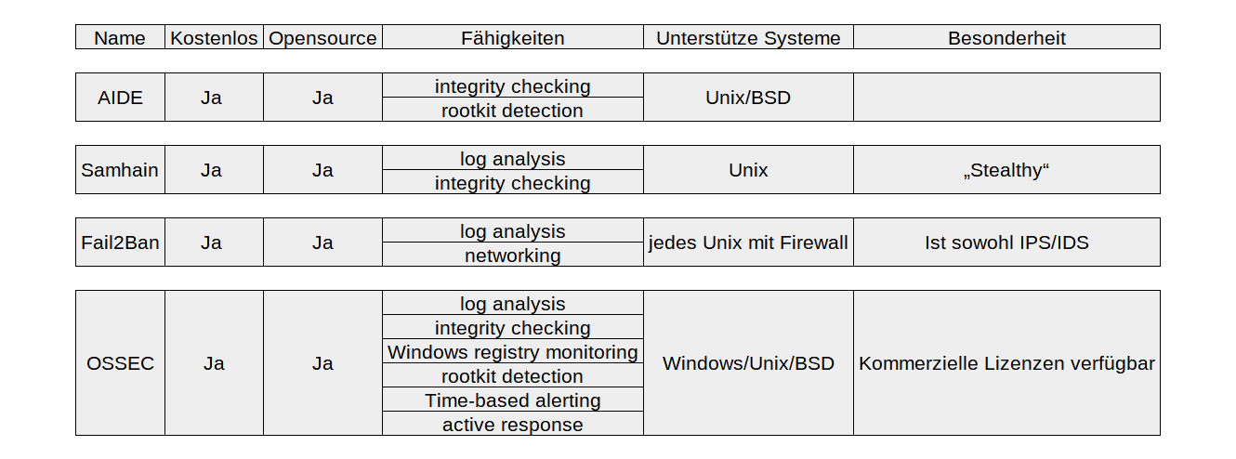
Vergleich verschiedener HIDS

Slide 8
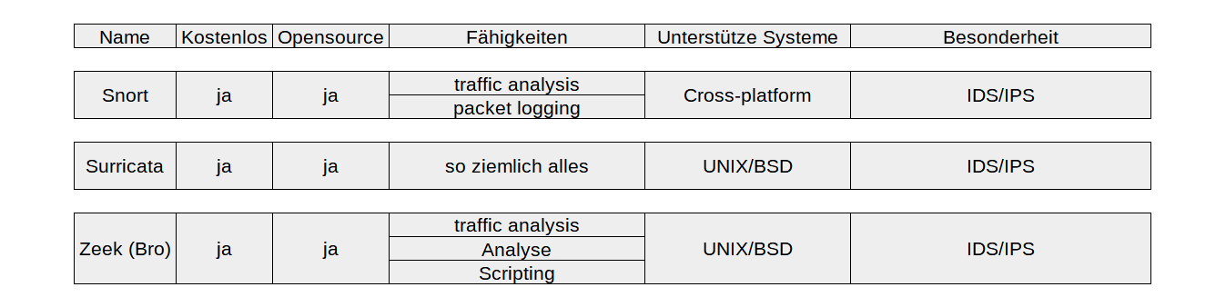
Vergleich verschiedener NIDS

